Slide 1
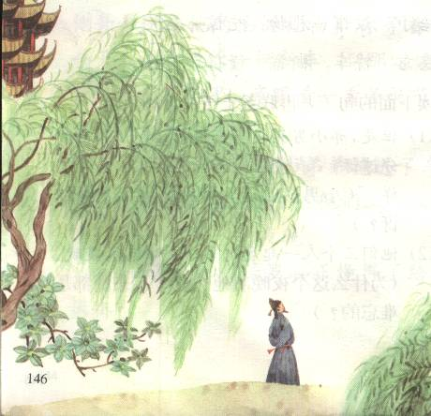
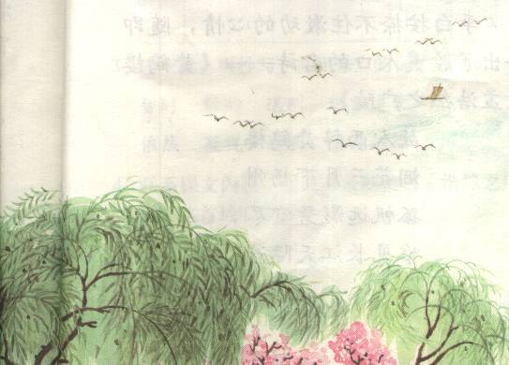
黄 鹤 楼 送 别

Slide 2
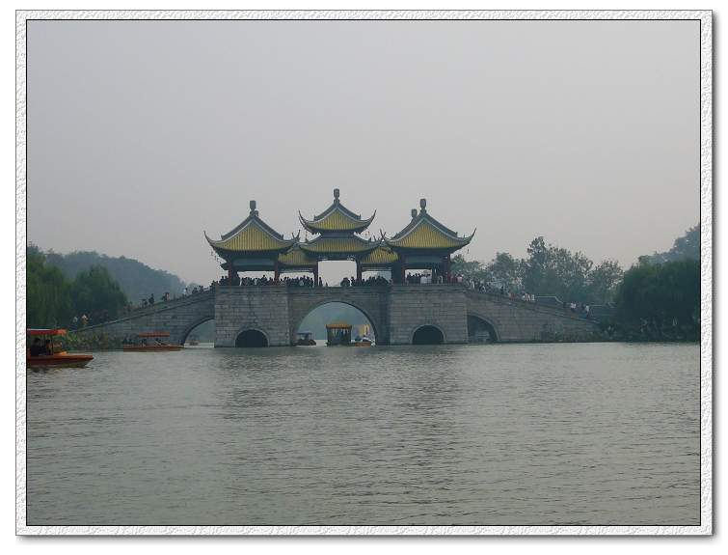

牵住你的手，相别在黄鹤楼
波涛万里长江水，送你下扬州
真情伴你走，春色为你留
二十四桥明月夜，牵挂在扬州
扬州城有没有我这样的好朋友
扬州城有没有人为你分担忧和愁
扬州城有没有我这样的知心人
扬州城有没有人和你风雨同舟
烟花三月是折不断的柳
梦里江南是喝不完的酒
等到那孤帆远影碧空尽
才知道思念总比那西湖瘦

Slide 3
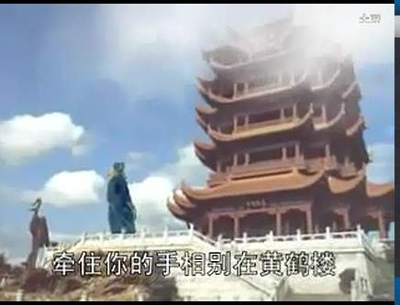

Slide 4
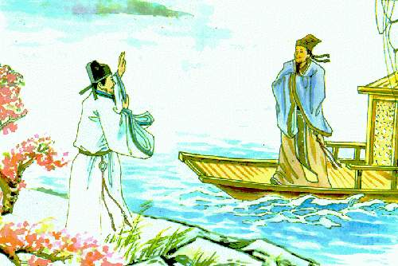
孟浩然
李白

Slide 5
黄 鹤 楼 送 别

Slide 6
要求：
1：读准字音，读通句子。
2：遇到难读的句子多读几遍。
3：想一想课文写了一件什么事？

Slide 7

暮春三月 烟花三月
烟雾迷蒙 繁花似锦
俯临长江 飞檐凌空
依依惜别 永世不绝
杨柳依依 沙鸥点点
誉满天下 脍炙人口
孤帆远影 按捺不住

Slide 8
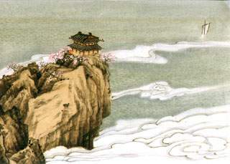
黄鹤楼俯临长江，飞檐凌空。
烟雾迷蒙 繁花似锦
俯临长江 飞檐凌空
杨柳依依 沙鸥点点
依依惜别 浩浩荡荡
按捺不住 脍炙人口

Slide 9
暮春三月 烟花三月
烟雾迷蒙 繁花似锦
俯临长江 飞檐凌空
依依惜别 永世不绝
杨柳依依 沙鸥点点
誉满天下 脍炙人口
孤帆远影 按捺不住

Slide 10
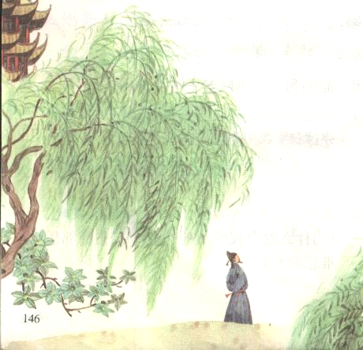
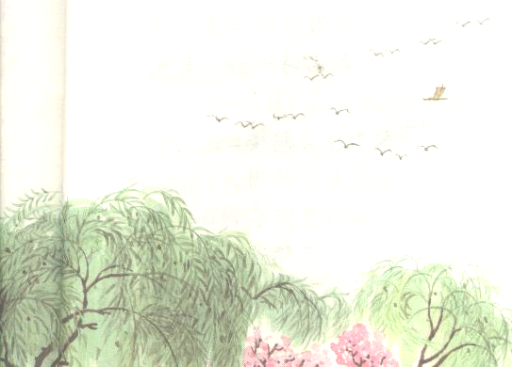
黄鹤楼送孟浩然之广陵 李白
故人西辞黄鹤楼
烟花三月下扬州
孤帆远影碧空尽
唯见长江天际流

Slide 11
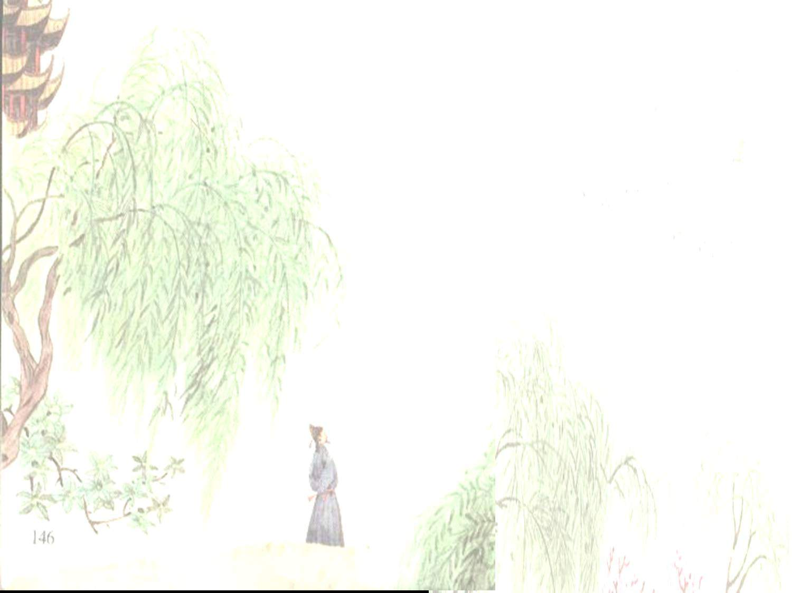
黄鹤楼送孟浩然之广陵
故人西辞黄鹤楼，
烟花三月下扬州。
孤帆远影碧空尽，
唯见长江天际流。

Slide 12

暮春三月，长江边烟雾迷蒙，繁花似锦，年轻的李白正在黄鹤楼上为大诗人孟浩然饯行。
岸边杨柳依依，江上沙鸥点点。友人登上了船。白帆随着江风渐渐远去，消失在蓝天的尽头。李白依然伫立在江边，凝视着远方，只见一江春水浩浩荡荡地流向天边……
故人西辞黄鹤楼，烟花三月下扬州。
孤帆远影碧空尽，唯见长江天际流。

Slide 13
暮春三月，长江
边烟雾迷蒙，繁花似
锦，年轻的李白正在
黄鹤楼上为大诗人孟
浩然饯行。
故人西辞黄鹤楼，
烟花三月下扬州。
白帆随着江风渐
渐远去，消失在蓝天
的尽头。李白依然伫
立在江边，凝视着远
方，只见一江春水浩
浩荡荡地流向天边……
孤帆远影碧空尽，
唯见长江天际流。

Slide 14
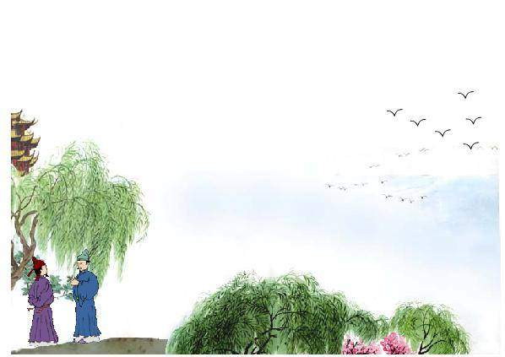
终于，李白举起了酒杯说：“孟夫子，您的人品令人敬仰，您的诗篇誉满天下，自从我结识了您，就一直把您当作我的兄长和老师。今天您就要顺江东下，前往扬州，不知我们何日才能再见面，就请您满饮此杯吧！”

Slide 15
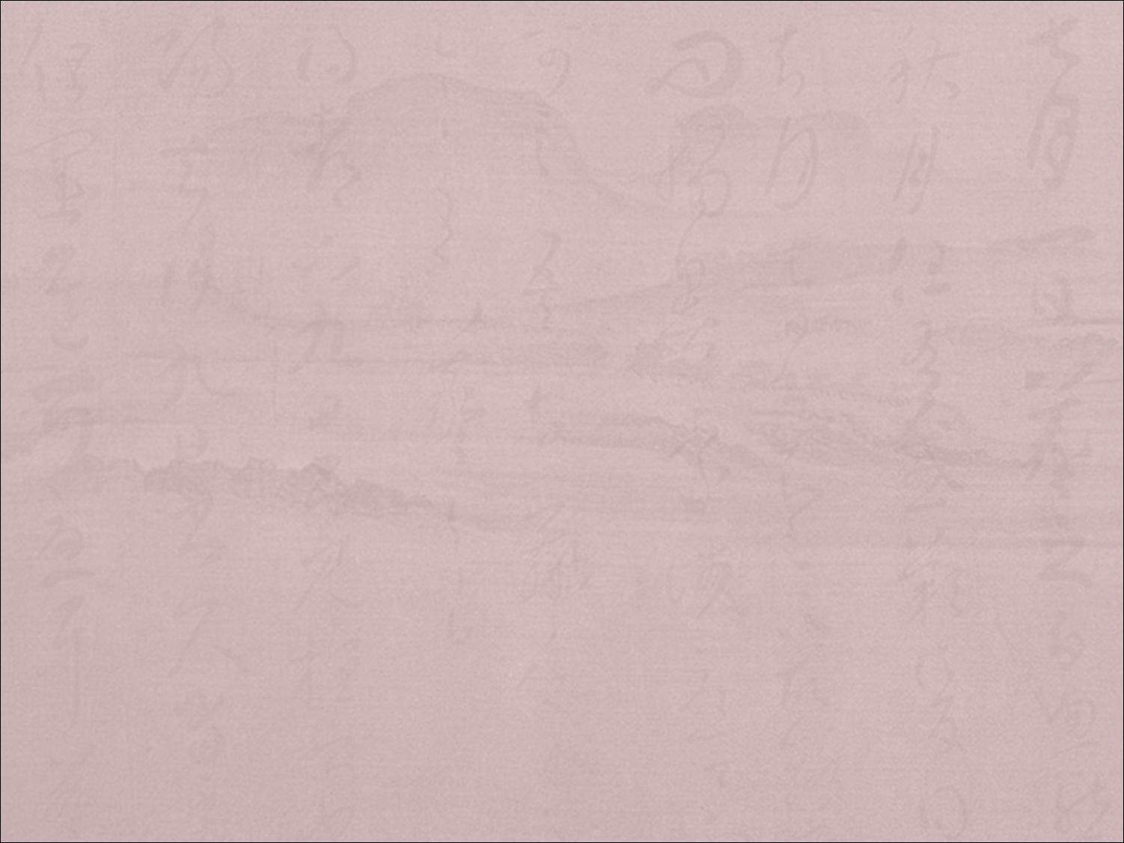

终于，李白举起了酒杯说：“孟夫子，您的人品令人敬仰，您的诗篇誉满天下。自从我结识了您，就一直把您当做我的兄长和老师。今天您就要顺江东下，前往扬州，不知我们何日才能再见面，就请您满饮此杯吧！”

Slide 16
终于，李白举起了酒杯说：“孟夫子，您的人品令人敬仰，您的诗篇誉满天下。自从我结识了您，就一直把您当作我的兄长和老师。今天您就要顺江东下，前往扬州，不知我们何日才能再见面，就请您满饮此杯吧！”
赠孟浩然
吾爱孟夫子， 风流天下闻。
红颜弃轩冕， 白首卧松云。
醉月频中圣， 迷花不事君。
高山安可仰， 徒此揖清芬。
夫子：对男子的敬称。
红颜：指年青的时候。
轩冕：指官职，
轩：车子；冕：高官戴的礼帽。
卧松云：指退隐山林。
醉月：月下醉酒。中圣：喝醉的意思。
事君：为皇帝服务。
安可仰：岂能仰望？
徒此：惟有在此。清芬：指美德。

Slide 17
终于，李白举起了酒杯说：“孟夫子，您的人品令人敬仰，您的诗篇誉满天下。自从我结识了您，就一直把您当做我的兄长和老师。今天您就要顺江东下，前往扬州，不知我们何日才能再见面，就请您满饮此杯吧！”

Slide 18
终于，李白举起了酒杯说：“孟夫子，您的人品 ，您的诗篇 ，我一直把您当作 。今天您就要 ，前往 ，不知我们 ，就请您 吧！”
令人敬仰
誉满天下
我的兄长和老师
顺江东下
扬州
何日才能再见面
满饮此杯
孟浩然接过酒杯，一饮而尽，然后说道：“王勃说得好：‘ ， 。’虽然我们 ，我们的友谊却像这长江的波涛 。”
海内存知己
天涯若比邻
暂时分离了
永世不绝

Slide 19

孟浩然接过酒杯，一饮而尽，然后说道：“王勃说得好，‘海内存知己，天涯若比邻。’虽然我们暂时分别了，我们的友谊却像这长江的波涛永世不绝。”

Slide 20
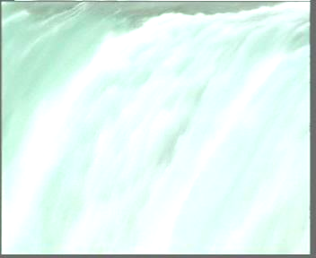

“海内存知己，天涯若比邻。”
——天底下只要有一个知心朋友，即使他远在天边，也像是靠在一起的邻居。
出自：
唐·王勃《送杜少府之任蜀州》
城阙辅三秦，风烟望五津。
与君离别意，同是宦游人。
海内存知己，天涯若比邻。
无为在歧路，儿女共沾巾。

Slide 21

“海内存知己，天涯若比邻。”
——四海之内有知己朋友，即使远在天边也感觉邻居一样。

Slide 22
品读感悟
终于，李白举起了酒杯说：“孟夫子，您的人品令人敬仰，您的诗篇誉满天下，自从我结识了您，就一直把您当作我的兄长和老师。今天您就要顺江东下，前往扬州，不知我们何日才能再见面，就请您满饮此杯吧！” 孟浩然接过酒杯，一饮而尽，然后说道：“王勃说得好：‘海内存知己，天涯若比邻。’ 虽然我们暂时分别了，我们的友谊却像这长江的波涛永世不绝。”

Slide 23
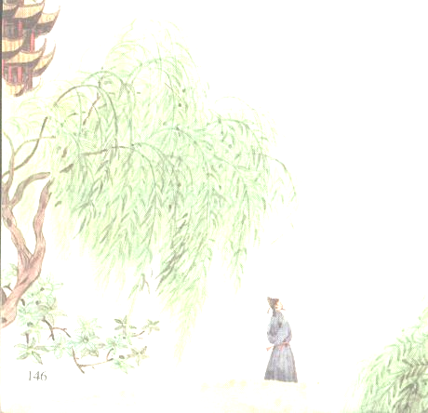

岸边杨柳依依，江上沙鸥点点 。友人登上了船。白帆随着江风渐渐远去，消失在蓝天的尽头。李白依然伫立在江边 ，凝视着远方，只见一江春水浩浩荡荡地流向天边……
演示

Slide 24

李白依然伫立在江边，凝视着远方，只见一江春水浩浩荡荡地流向天边……

Slide 25
李白依然伫立在江边，凝视着远方，只见一江春水浩浩荡荡地流向天边……

Slide 26
李白依然伫立在江边，凝视着远方，只见一江春水浩浩荡荡地流向天边……

Slide 27

故人西辞黄鹤楼，
烟花三月下扬州。
暮春三月，长江边烟雾迷蒙，繁花似锦，老朋友孟浩然从黄鹤楼辞别顺江东下，前往扬州。

Slide 28
孤帆远影碧空尽，
惟见长江天际流。
白帆随着江风渐渐远去，消失在蓝天的尽头。李白依然伫立在江边，凝视着远方，只见一江春水浩浩荡荡地流向天边……

Slide 29

杨柳依依
岸边杨柳依依，江上沙鸥点点。友人登上了船。白帆随着江风渐渐远去，消失在蓝天的尽头。李白依然伫立在江边，凝视着远方，只见一江春水浩浩荡荡地流向天边……
沙鸥点点
白帆
蓝天
春水

Slide 30
离愁别绪，是古代诗歌中常见的一种主题。古代交通不便，一旦分离，再会难期，就连通信也不是一件容易的事。所以在这些送别或留别的诗里，难免染上凄凉、伤感的色彩。

Slide 31
作业
搜集李白、孟浩然的古诗，诵读。
你和你的好友情谊深吗？请写一写你们之间的故事，表达你们的情谊吧！

